Slide 1
Южно-Уральский государственный университет
ВЫСШАЯ ШКОЛА ЭКОНОМИКИ И УПРАВЛЕНИЯ
Кафедра
«ЭКОНОМИКА и ФИНАНСЫ»
2023

Slide 2
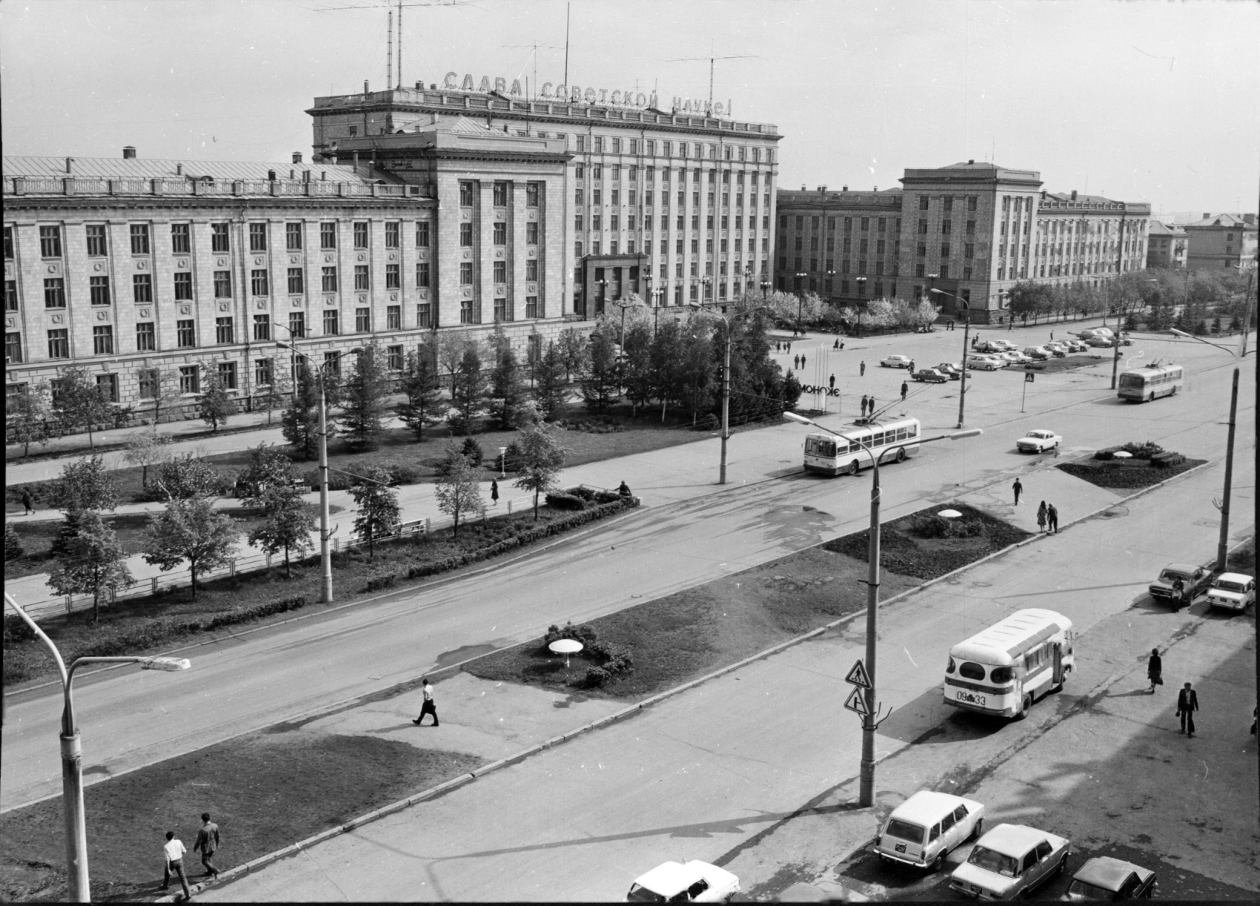
ЛАБОРАТОРИЯ ДЕЛОВЫХ ИГР ЧПИ 1980г.

Slide 3
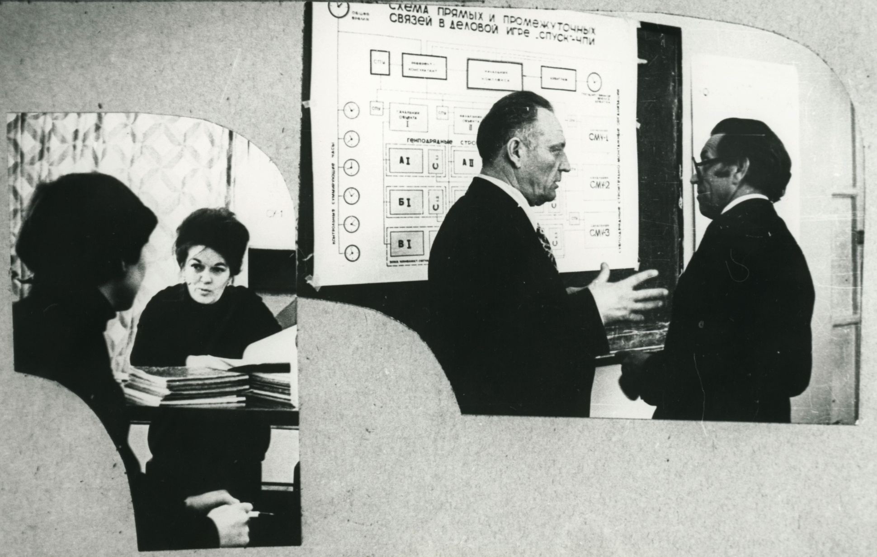
В 1980 году, согласно приказу ректора, была организована межкафедральная экономическая лаборатория деловых игр.
здесь фото лаборатории

Slide 4
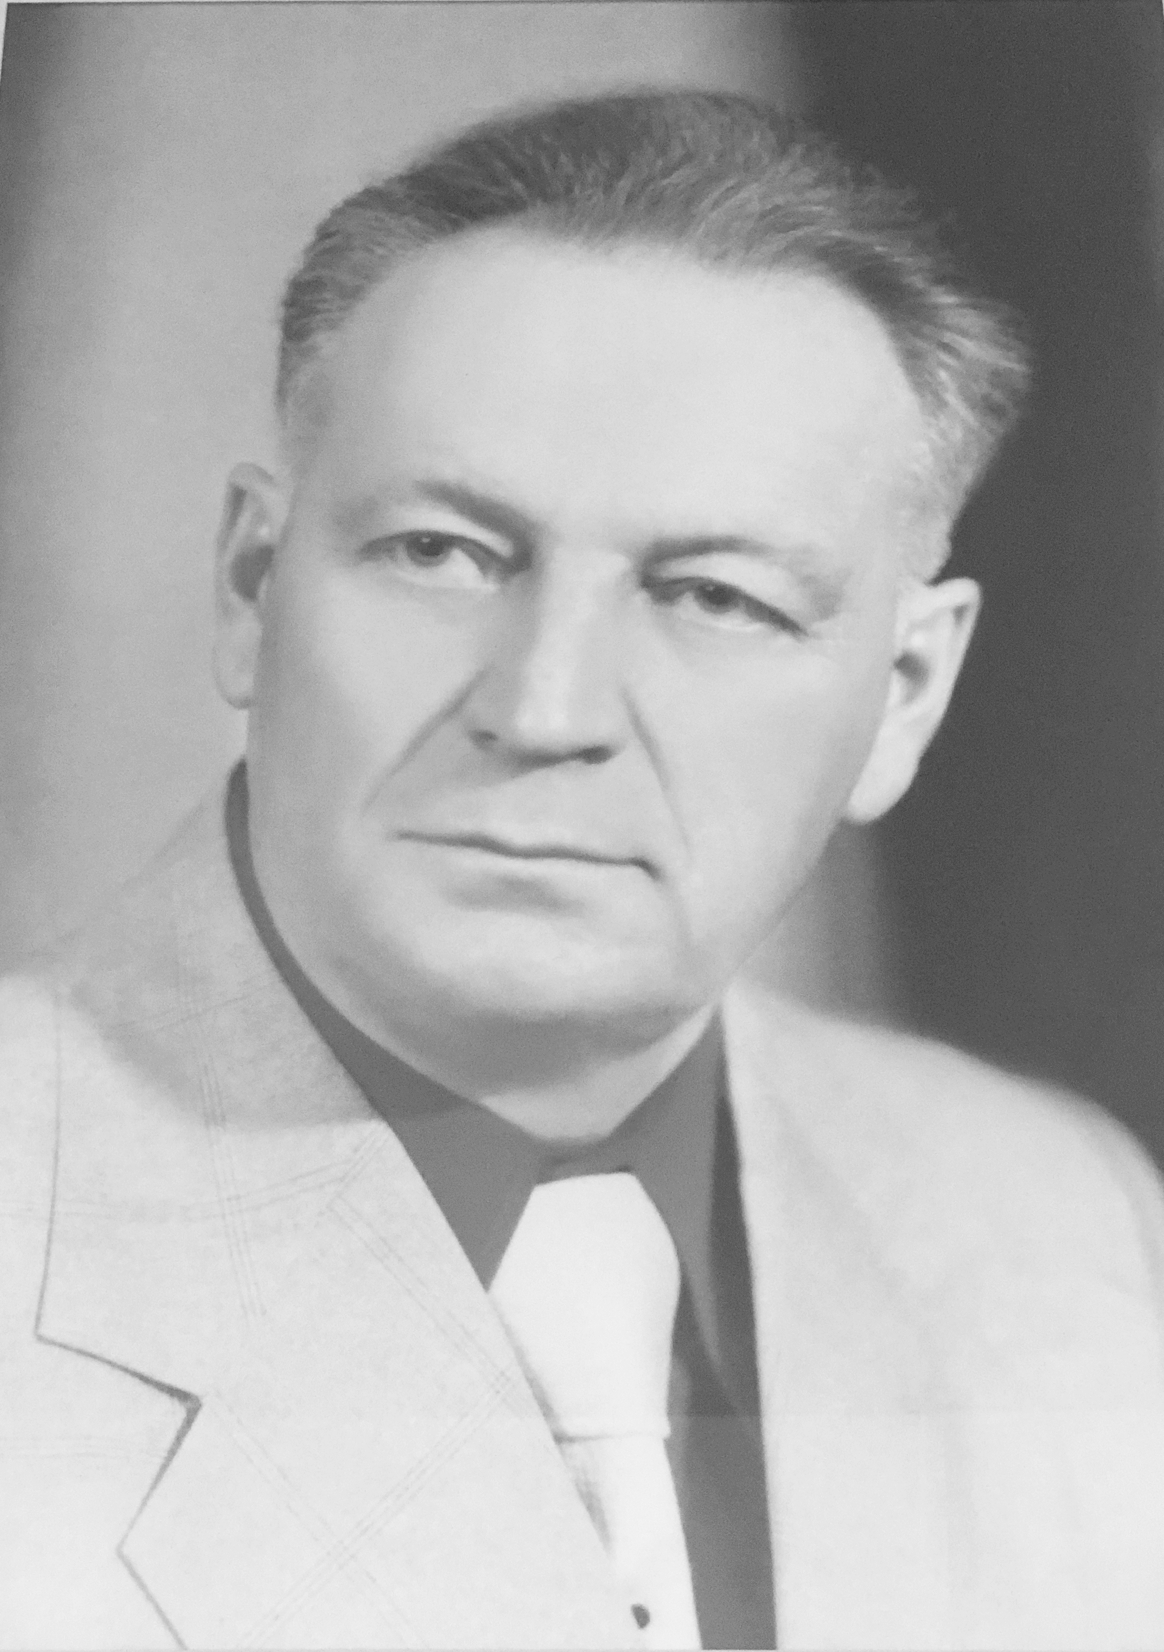
Ответственным за организацию лаборатории назначен кандидат технических наук, доцент Христенко Б.Н.

Slide 11
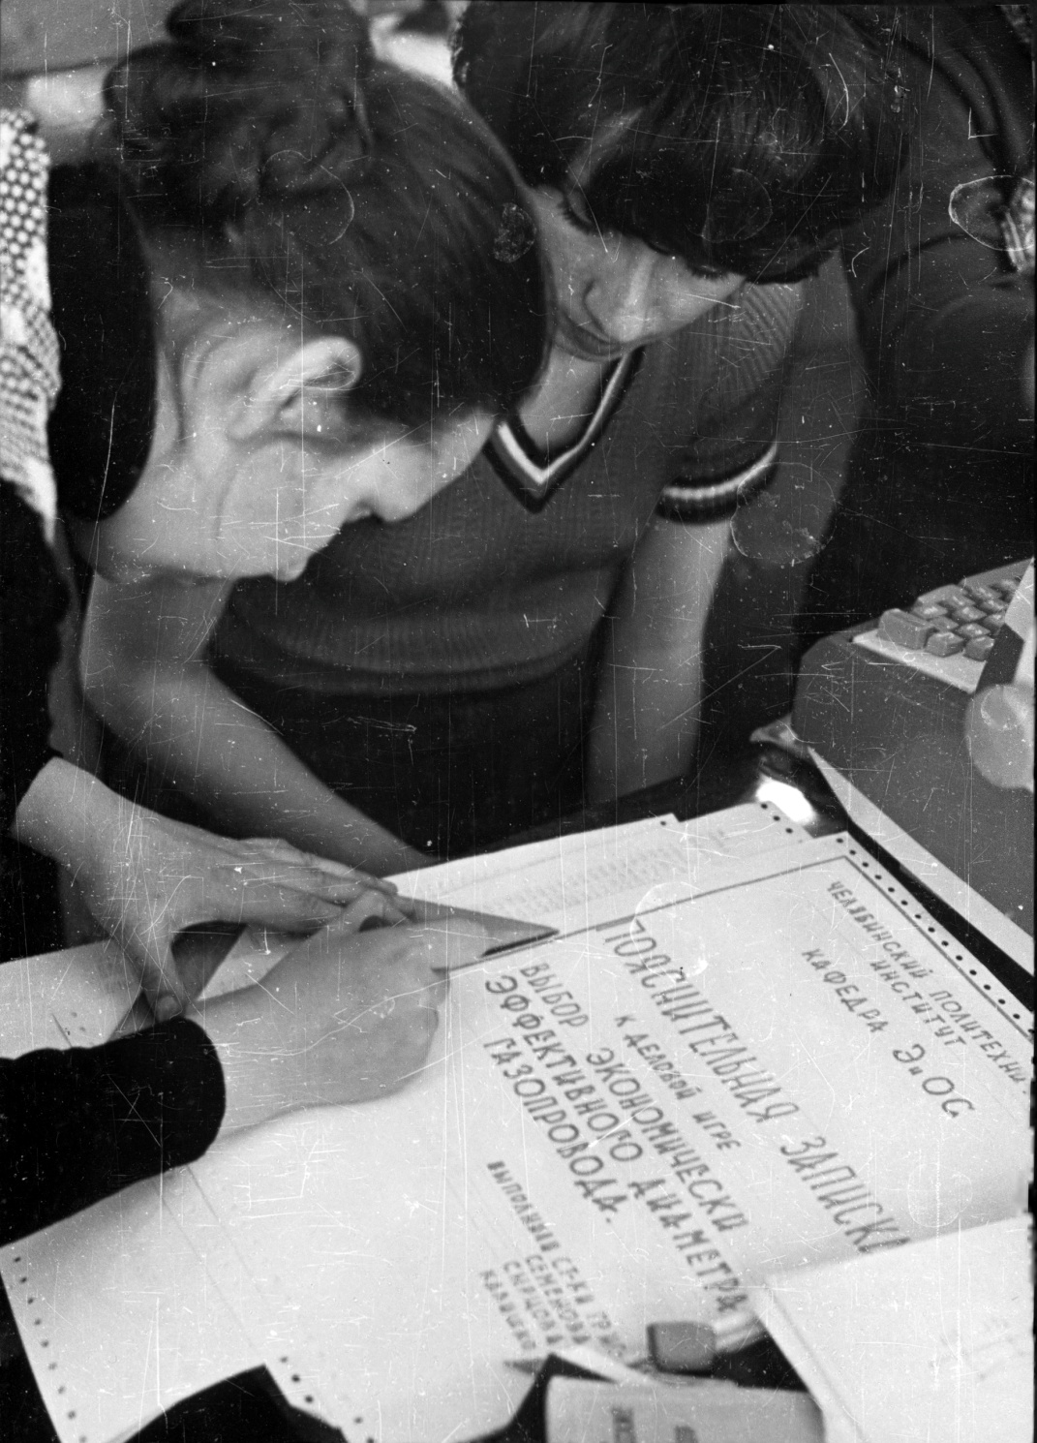

Slide 12
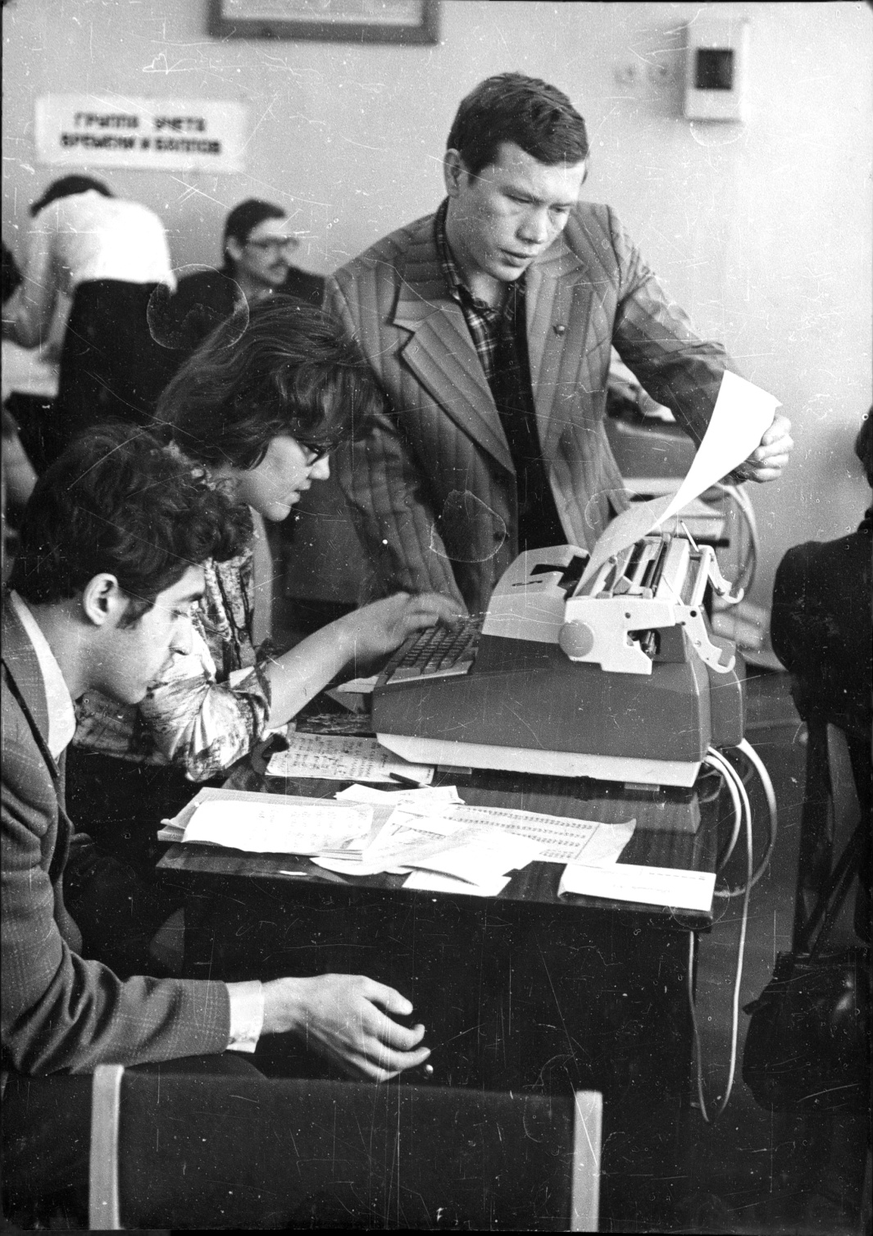

Slide 14
ЛАБОРАТОРИЯ ДЕЛОВЫХ ИГР ЮУрГУ

Slide 16
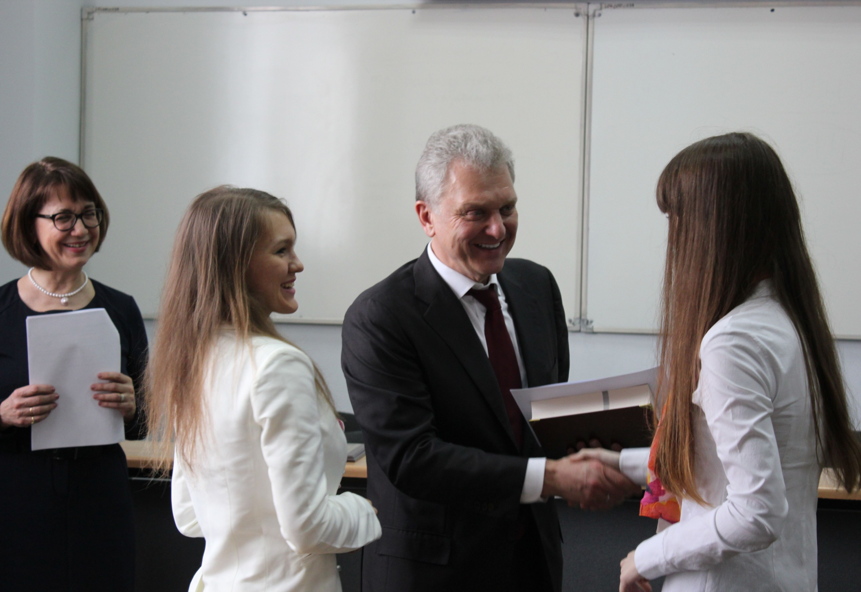

Slide 17
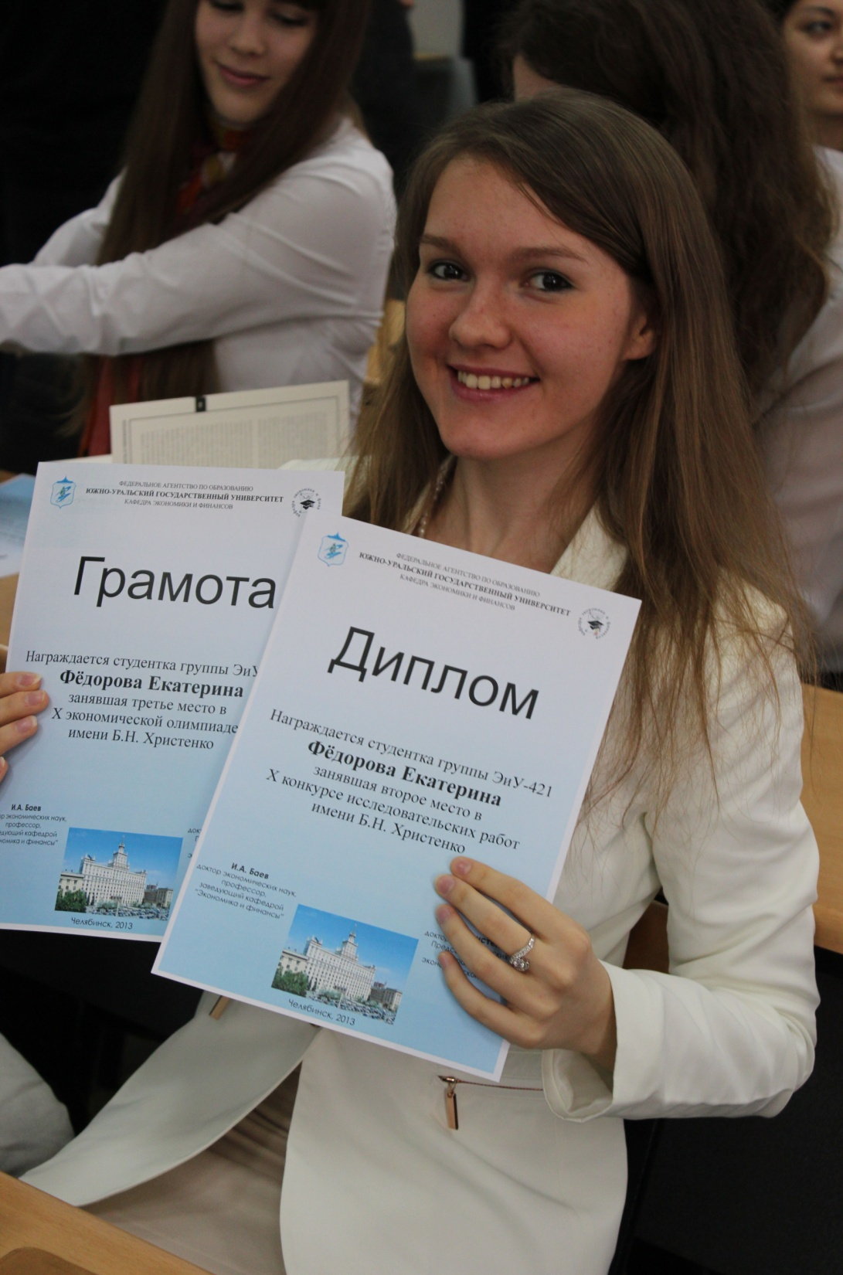

Slide 18
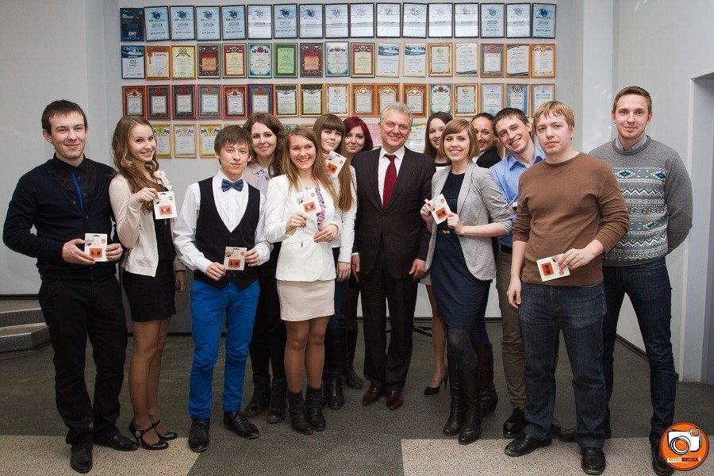
НАГРАЖДЕНИЯ

Slide 19
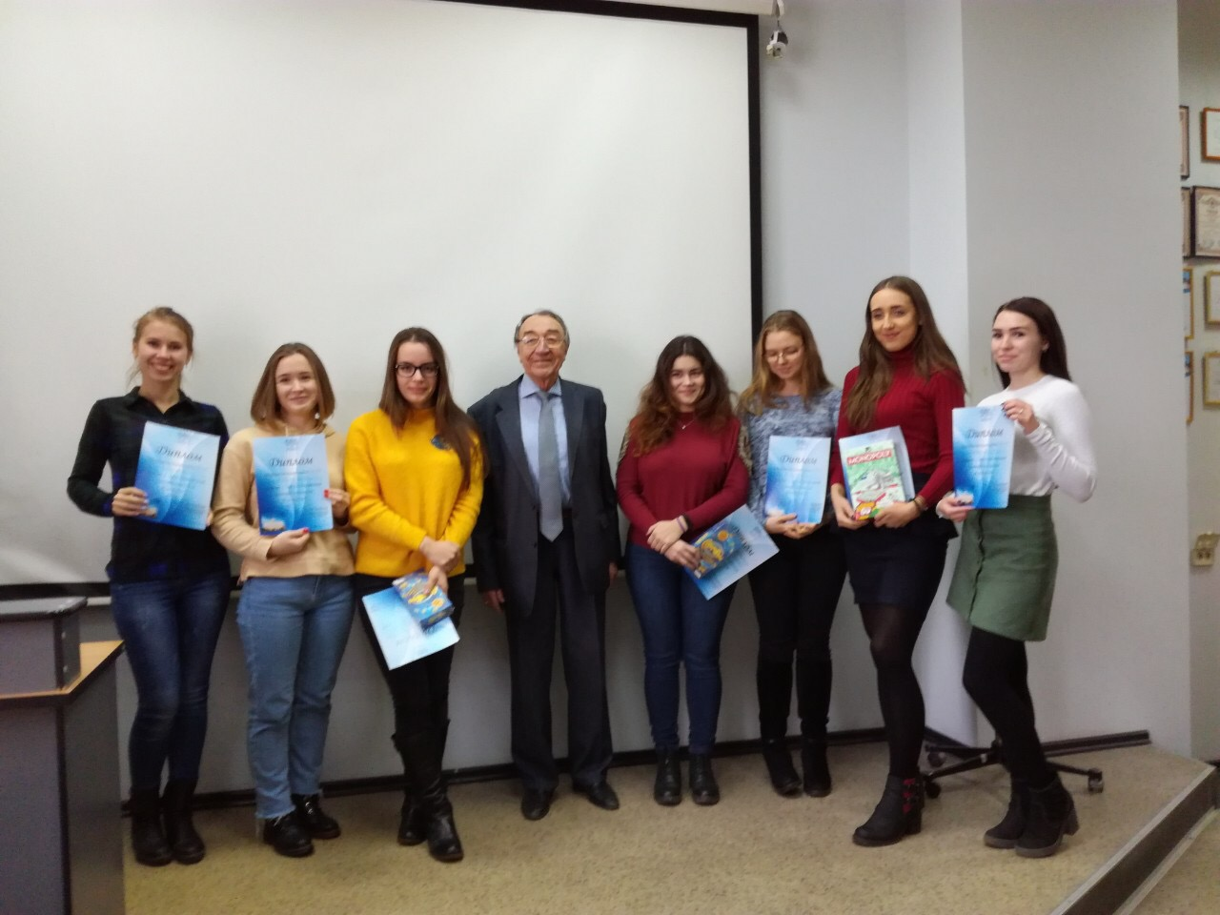

Slide 21
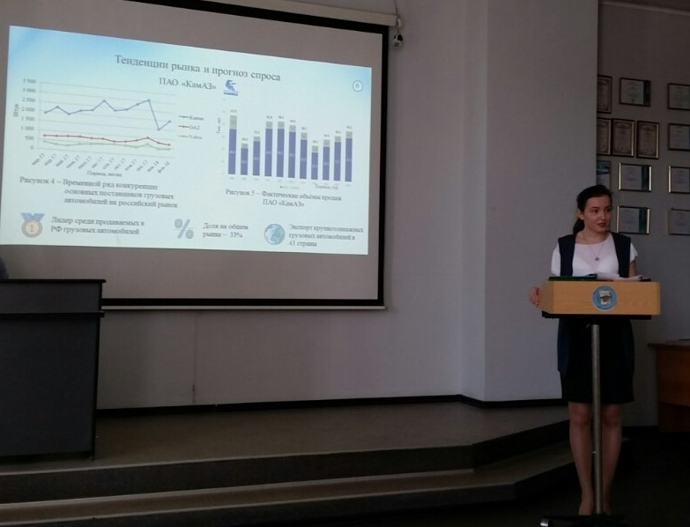

Slide 26
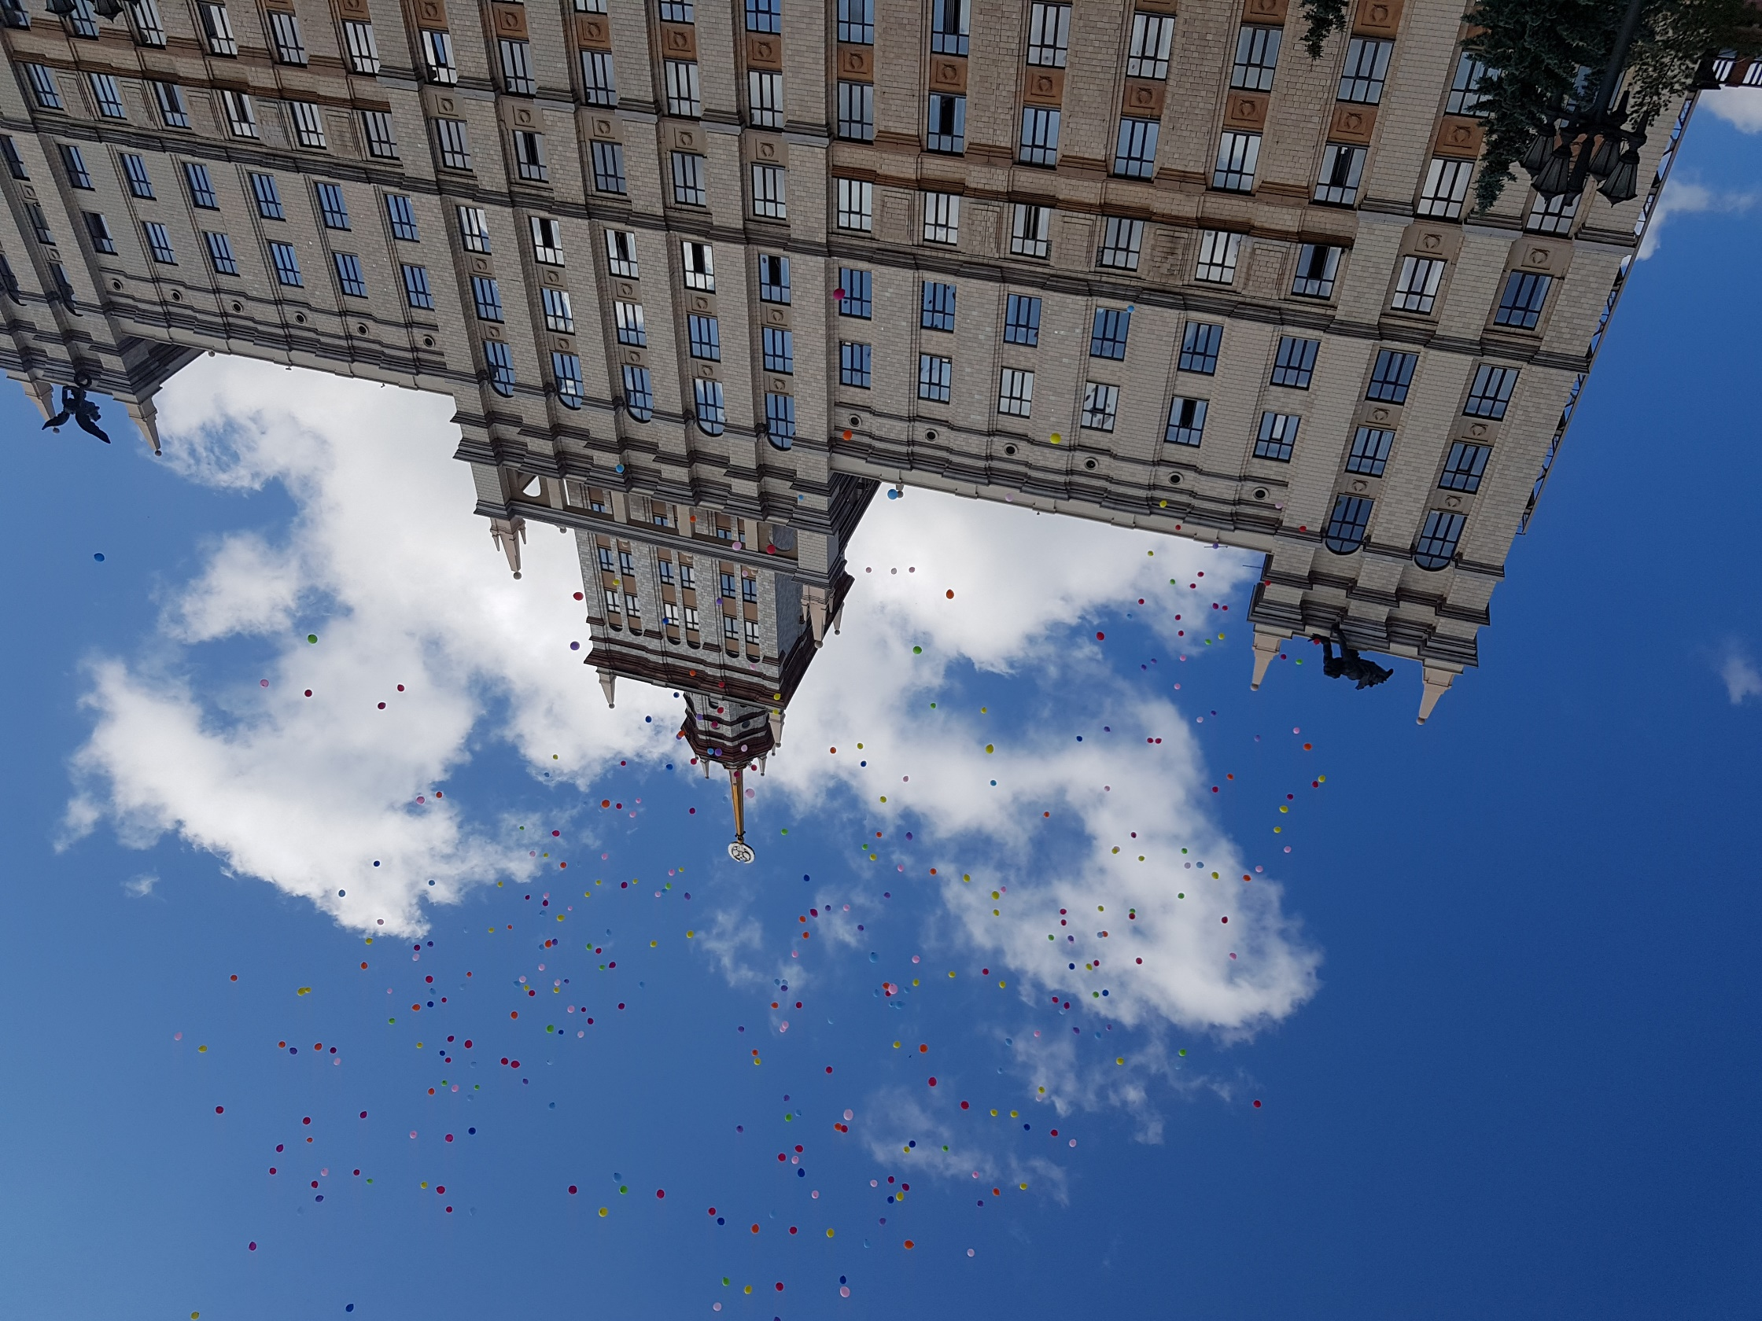
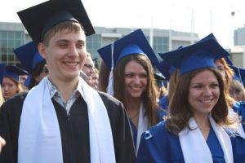

Slide 31
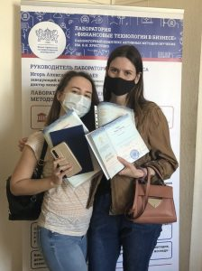
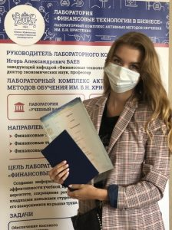

Slide 32
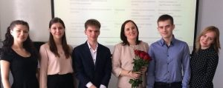

Slide 33
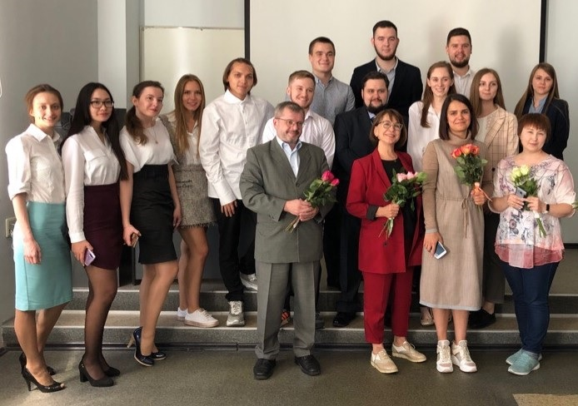

Slide 34
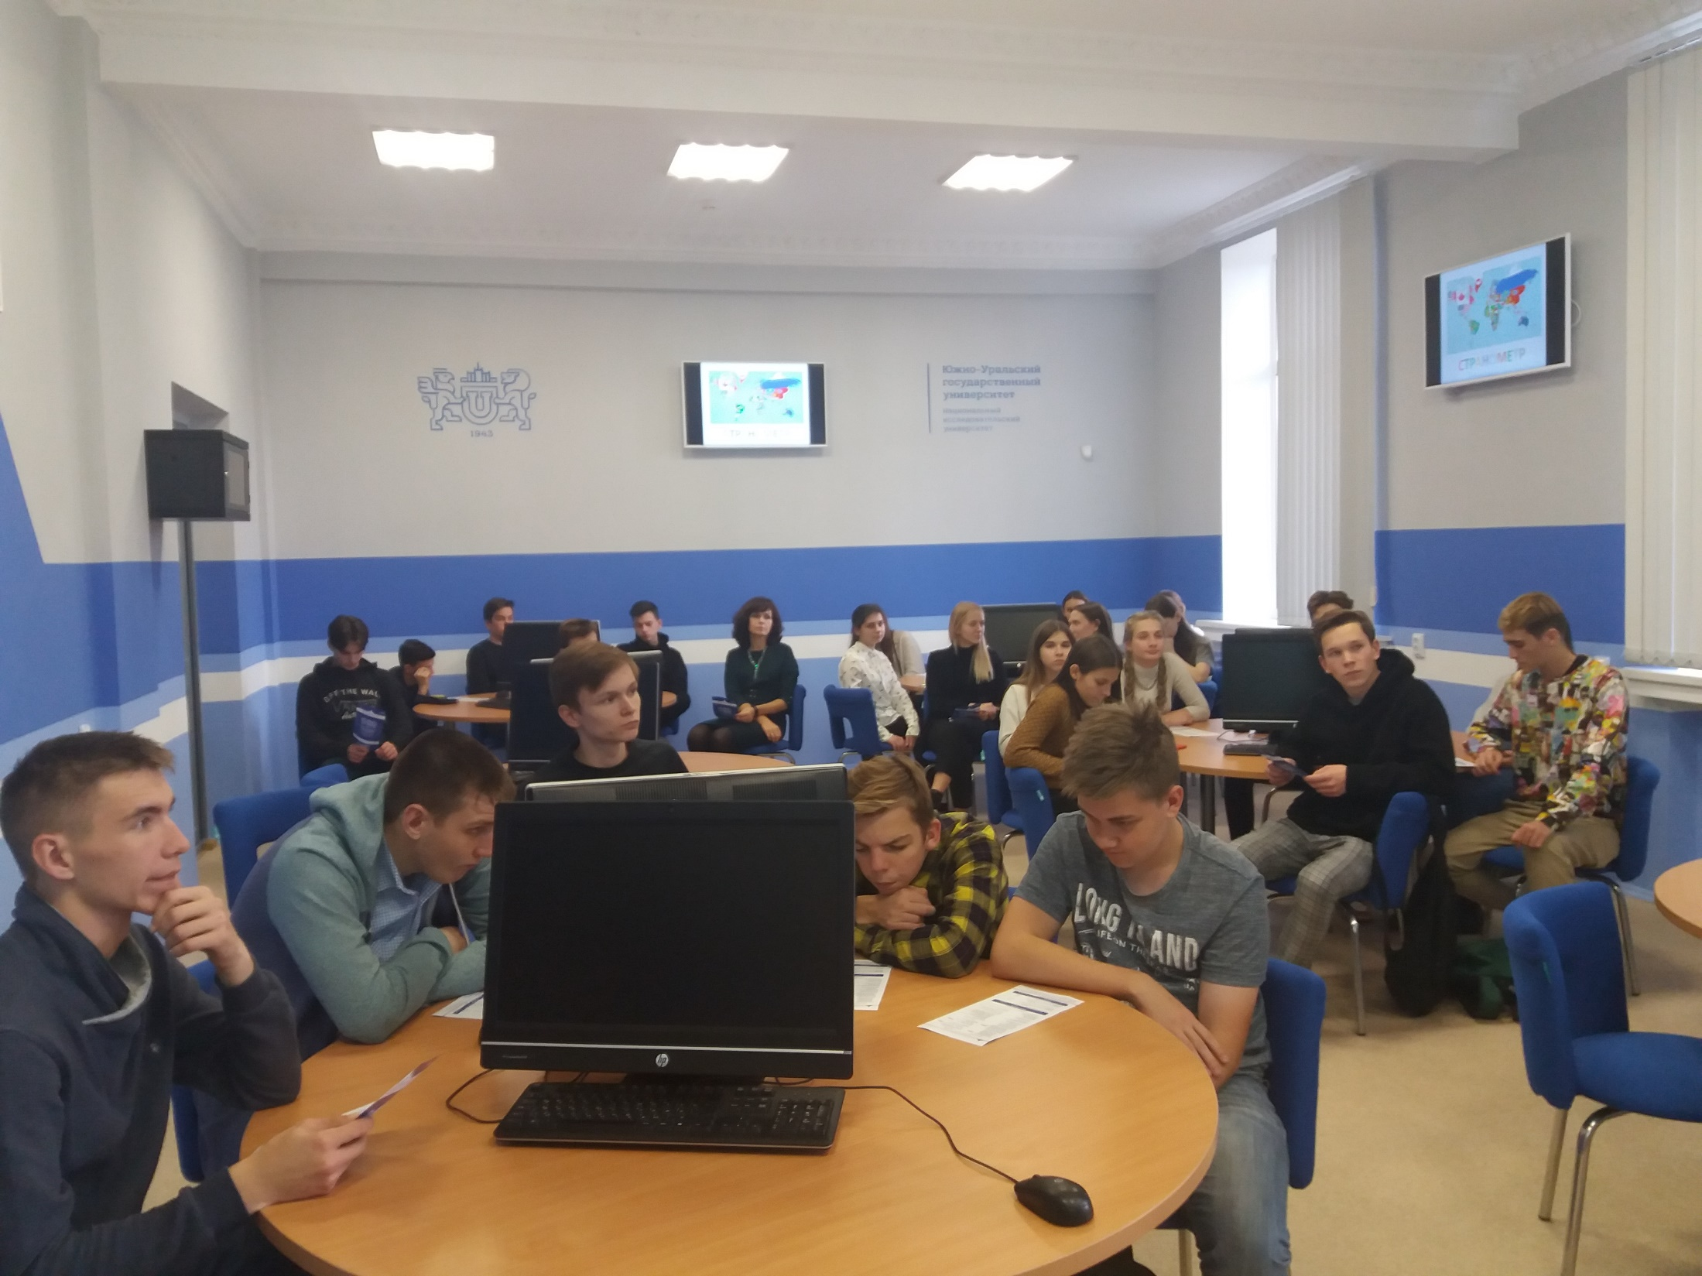

Slide 36
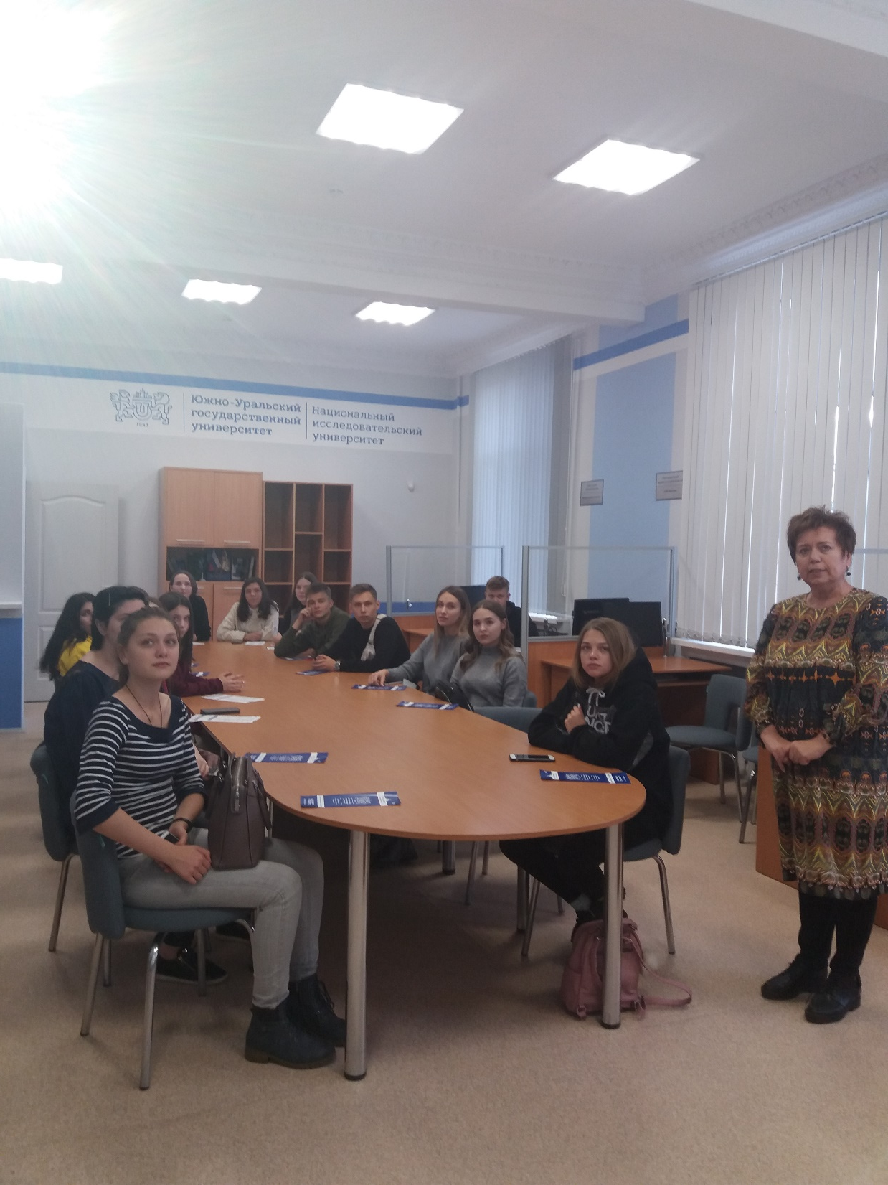
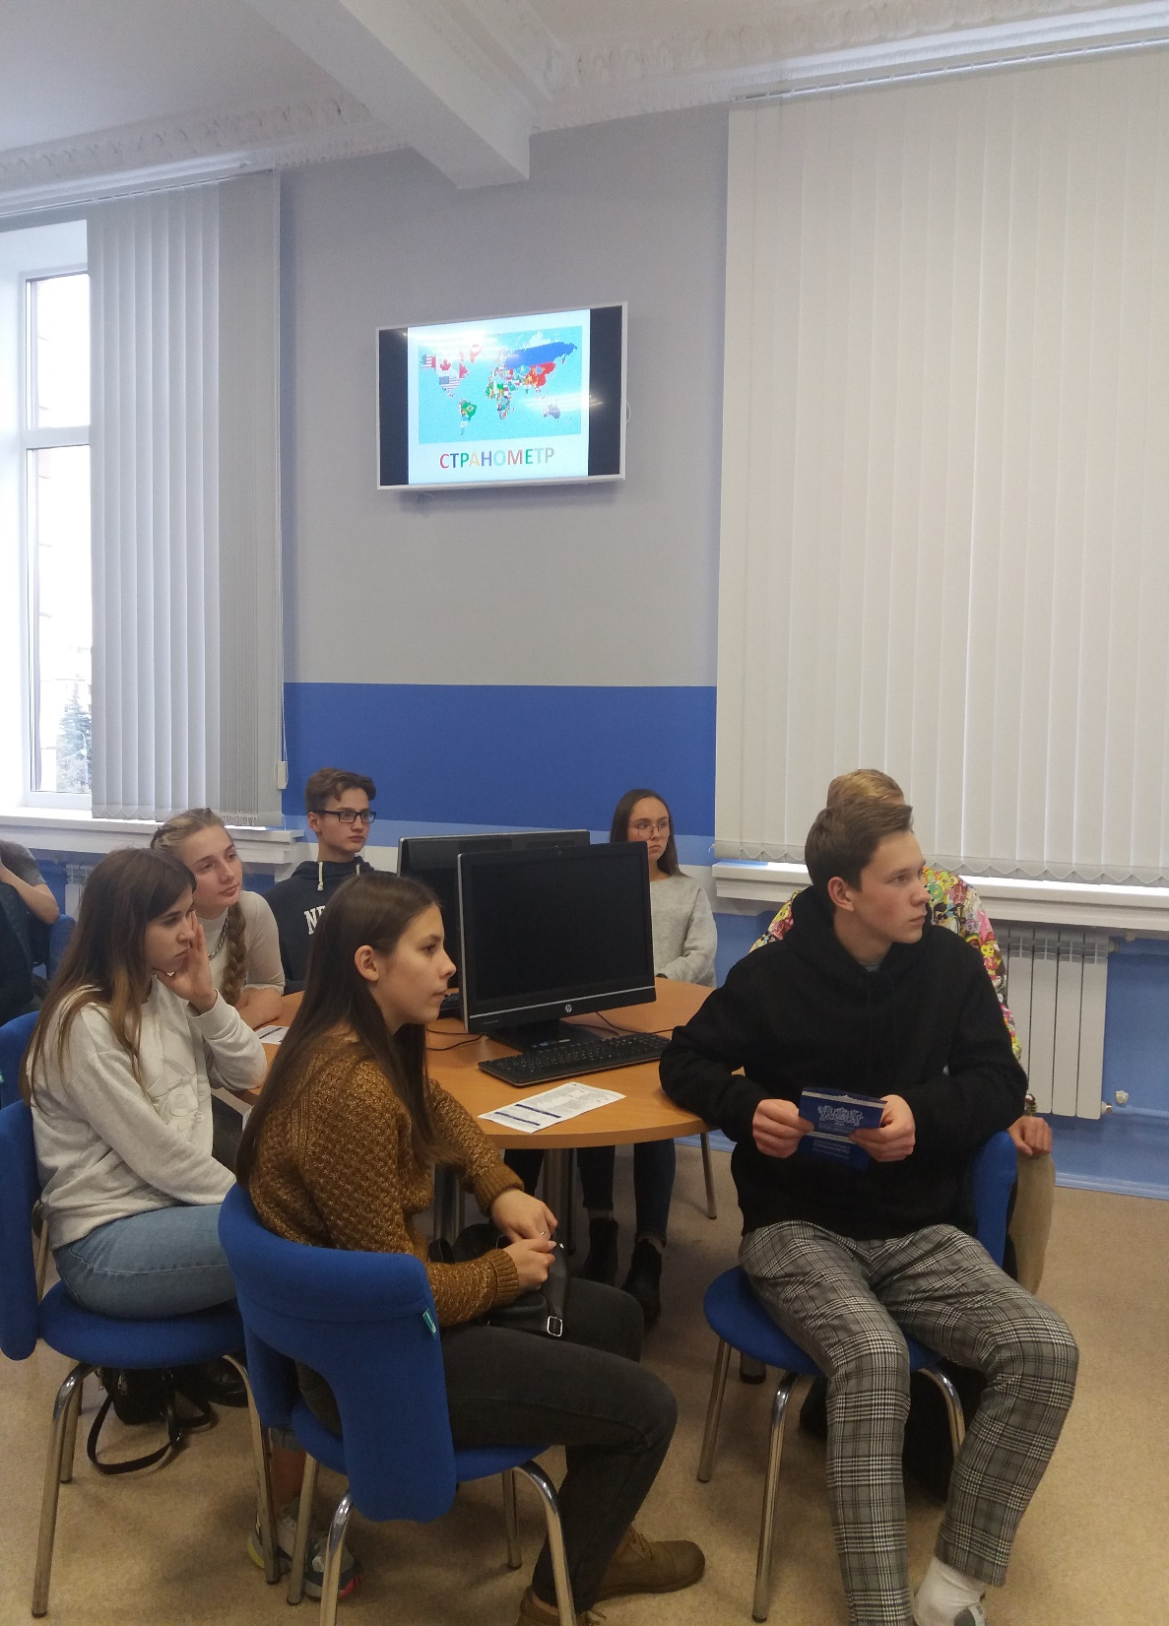

Slide 38
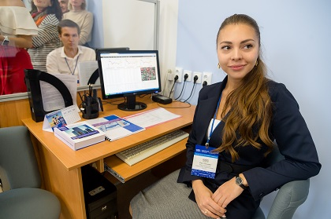

Slide 43
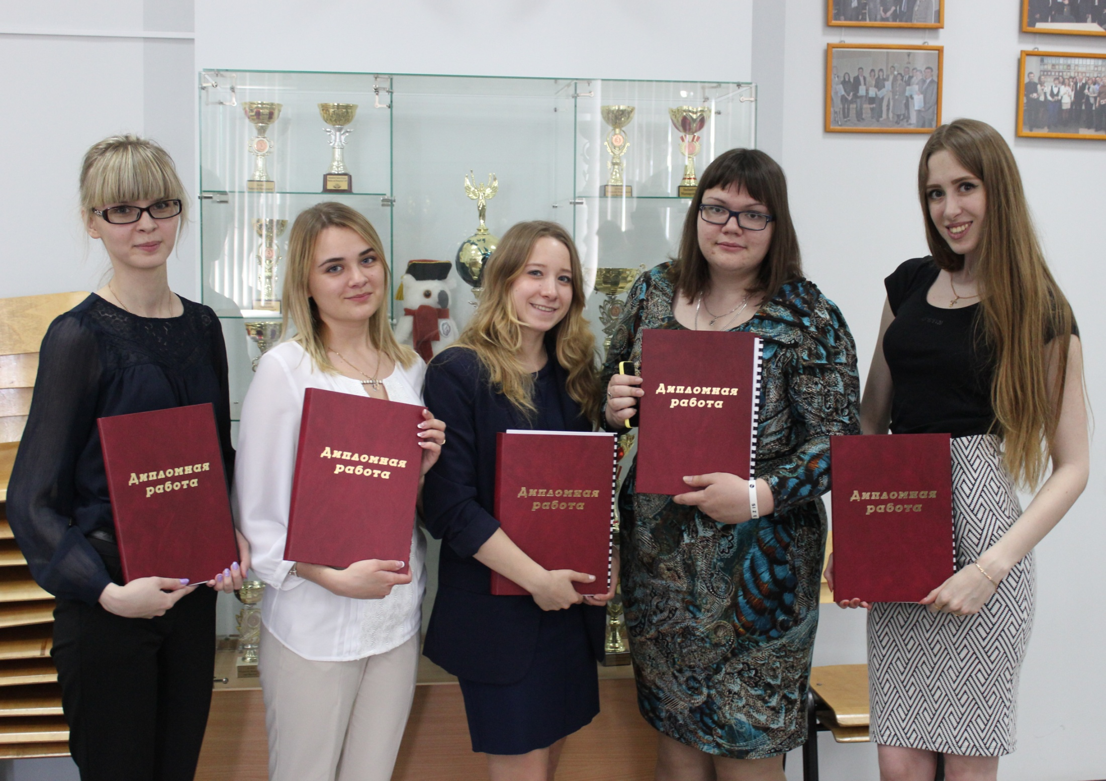

Slide 44
Кафедра
«ЭКОНОМИКА и ФИНАНСЫ»

